Slide 1
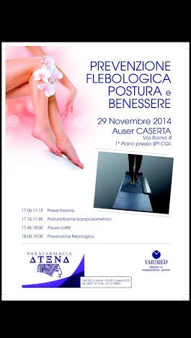


Dott. De Filippo Guido
Specialista in Chirurgia Vascolare Angiologia
Master 2° Livello Clinica Linfologica Università di Genova
Consulente Scientifico I.R.C.C.S.
NEUROMED-POZZILLI (IS)

Slide 2
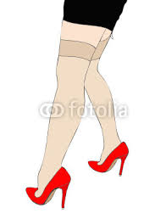
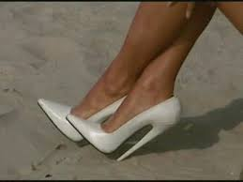

DIMENSIONE DELLA MALATTIA VENOSA
Fortemente incidente sulla popolazione con una percentuale del 35% nei soggetti adulti
In aumento nei paesi industrializzati (sedentarietà, alimentazione,postura eretta prolungata, abitudini…)
Fortemente incidente tra le donne rispetto agli uomini( fattori ormonali,
moda…)

Slide 3
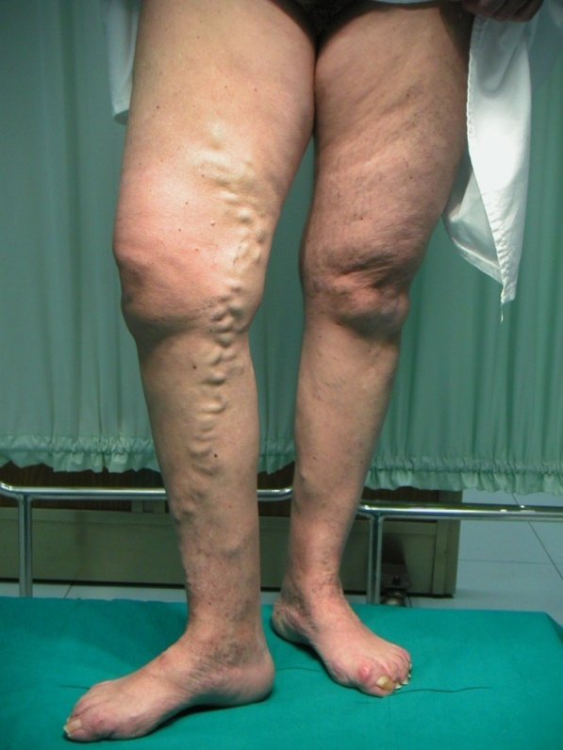
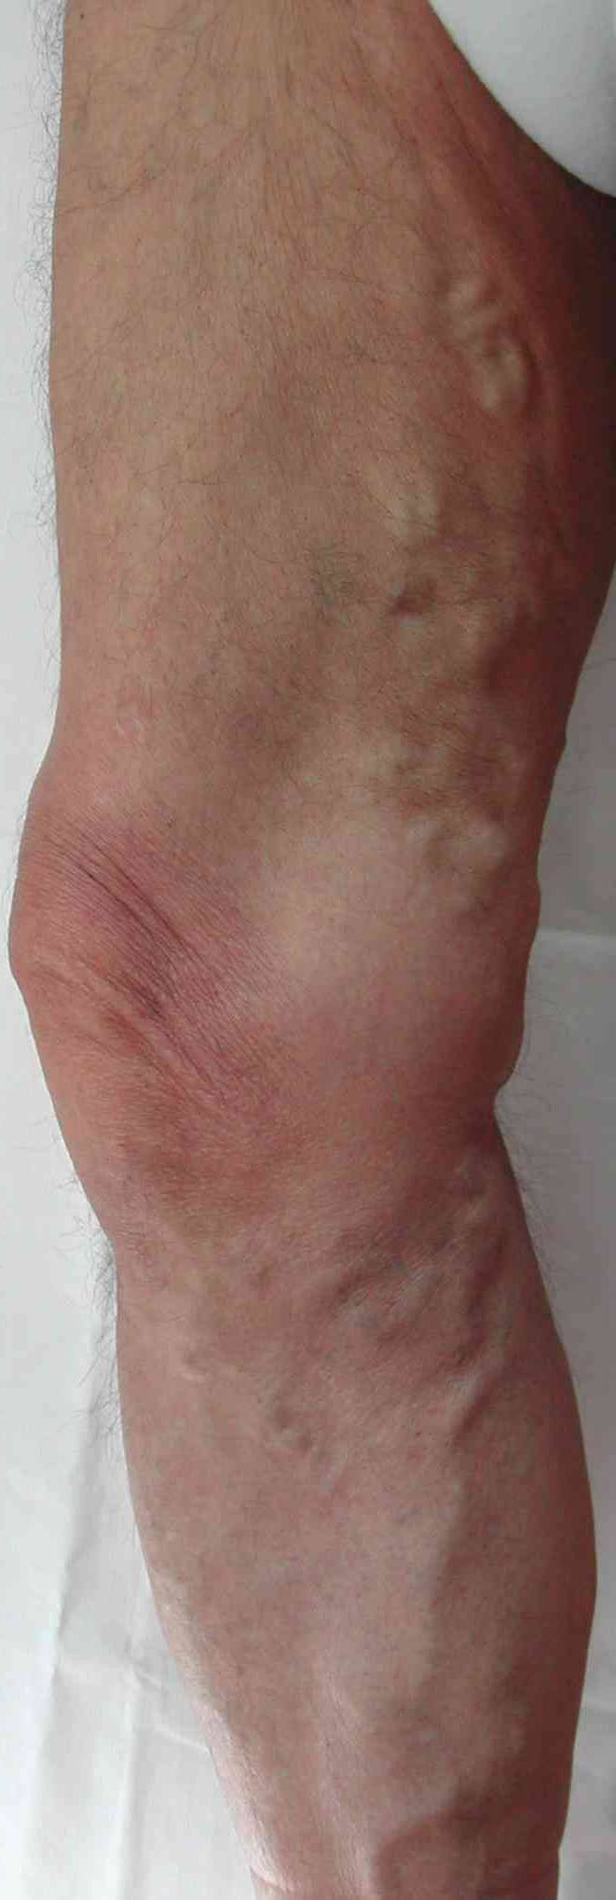
L'insufficienza venosa è una condizione patologica che deriva dall'ostruzione o da riflusso a livello valvolare nelle vene (superficiali o profonde) degli arti inferiori.
Le pareti delle vene (più sottili e più elastiche di quelle delle arterie), si distendono facilmente quando la pressione venosa è elevata, così da creare a livello valvolare un flusso venoso retrogrado (esempio: vene varicose).

Slide 4
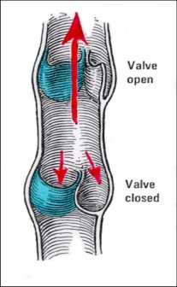
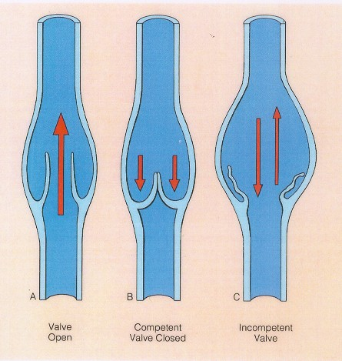

Slide 5
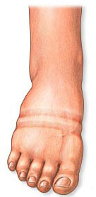
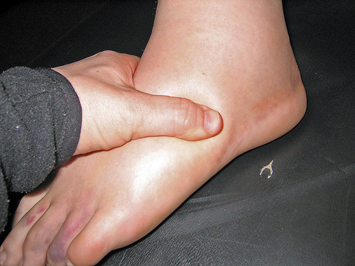
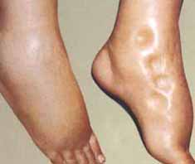
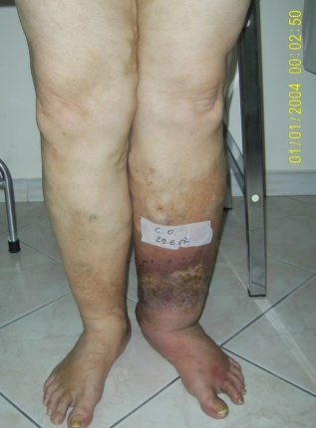
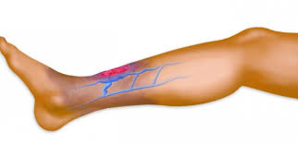
  L'insufficienza venosa è caratterizzata da una stasi venosa cronica e provoca:
  Edema
  Alterazioni della pigmentazione cutanea
  Dolore
  Dermatite (assottigliamento della cute!)
  Ulcerazioni

Slide 6
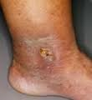

Quando i vasi sottocutanei si rompono, le emazie passano nei tessuti circostanti conferendogli una colorazione bruna. Soprattutto nell'area del malleolo mediale e della caviglia, la cute diventa secca, pruriginosa e fragile, aumentando il rischio di traumi ed infezioni.
Il peggioramento di questa situazione può portare all'ulcerazione dei tessuti.

Slide 7

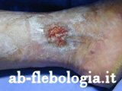
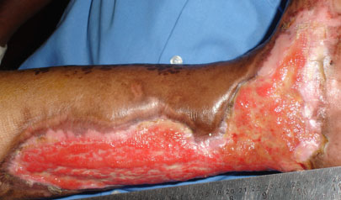

Slide 8
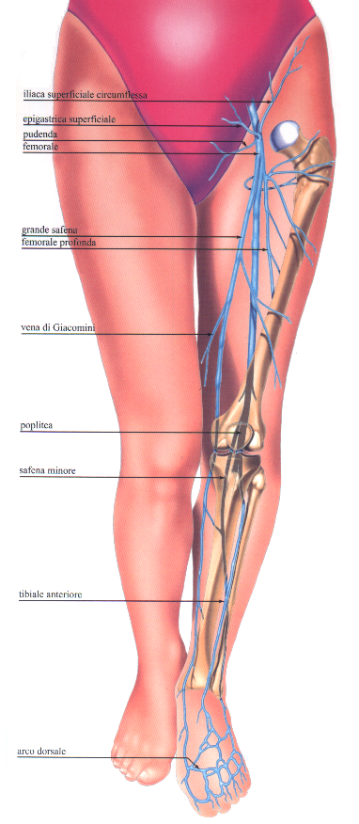
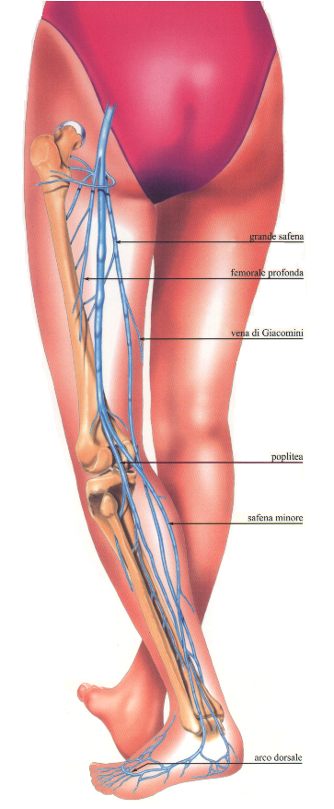
ANATOMIA E FISIOLOGIA DEL SISTEMA VENOSO
In funzione del decorso anatomico il circolo venoso dell’arto inferiore è suddivisibile in tre distretti fra loro collegati:
Circolo venoso profondo
Circolo venoso superficiale
Vasi comunicanti o perforanti

Slide 9
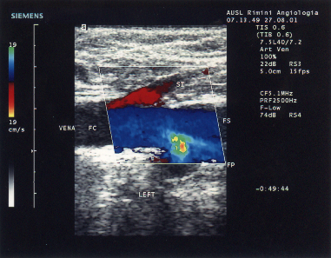
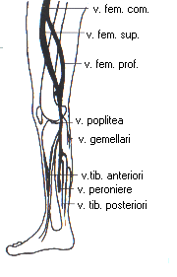
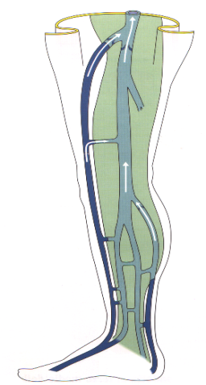
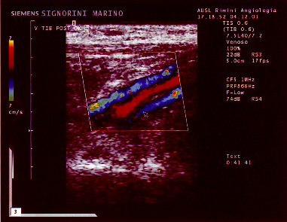
Circolo Venoso Profondo
Le principali vene profonde:
2 vene tibiali posteriori,
2 tibiali anteriori
2 vene peroniere
Dall’unione di queste 6 vene con le vene gemellari nasce la vena poplitea
Confluisce nella vena femorale superficiale,
confluisce, insieme alla femorale profonda nella femorale comune.

Slide 10
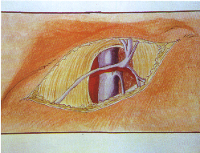
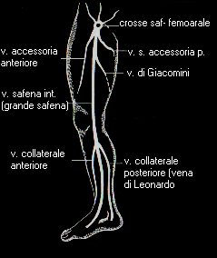
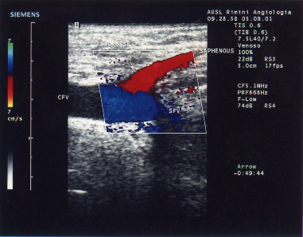
Circolo Venoso Superficiale
Vena safena interna
(o grande safena)

Slide 11
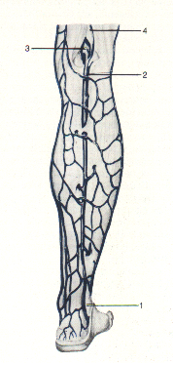
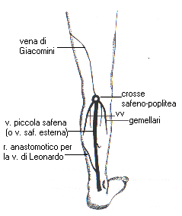
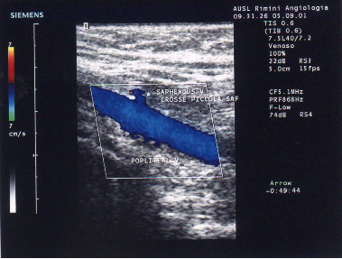
Circolo Venoso Superficiale
La vena safena esterna (o piccola safena).

Slide 12
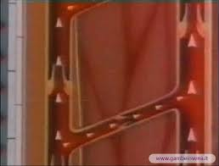
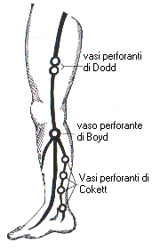
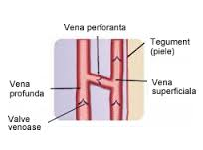
Perche’ Vene Comunicanti o Perforanti???
Le principali vene comunicanti sono rappresentate:
Gruppo di Dodd (o Hunteriano) presenti al terzo inferiore di coscia;
La perforante di Boyd al III superiore mediale di gamba;
Gruppo delle vene perforanti di Cockett presenti nel terzo medio e inferiore mediale di gamba.

Slide 13
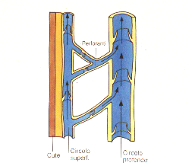
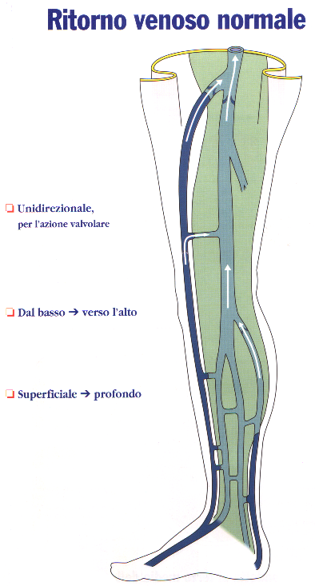
ANATOMIA E FISIOLOGIA DEL SISTEMA VENOSO
Nelle vene comunicanti le valvole sono disposte in maniera tale che il sangue possa passare dal circolo superficiale in quello profondo ma non viceversa
Quando questa condizione si altera subentra il cosiddetto “circolo vizioso” ulcera!

Slide 14
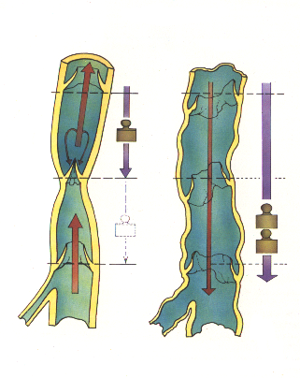
Quando per motivi costituzionali (eredo familiari), cui si aggiungono fattori scatenanti quali:
Gravidanze (estro-progestinici)
Obesità
Stipsi
Uso estroprogestinici (pillola)
Vita sedentaria ed abitutini(staz. Prolungata)
Abbigliamento incongruo (stretto all’inguine) attenzione scarpe !
Alimentazione inadeguata (alcool, spezie)
Familiarità
Panniculopatia- Edemato- Fibrosclerotica (Cellulite!)

Slide 15
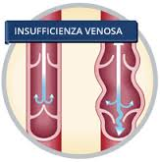
o quando dall’interno per:
Trombotiche
Infiammatorie(flebite!!!)
si alterano i lembi valvolari,
si instaura la cosiddetta
Insufficienza Venosa Cronica

Slide 16
FATTORI DI RISCHIO NELLE FLEBOPATIE
Anomalie ortopediche favorenti la stasi:
- gonartrosi con valgismo o varismo
- alluce valgo
- piede piatto ( angolo di Costa-Bertani)
- piede cavo “
- metatarsalgie
- spina calcaneare
Sovrappeso
Stazione eretta prolungata (lavori partcolarmente a rischio)
Disabilità o allettamento che depongono per una vita sedentaria
Stipsi

Slide 17
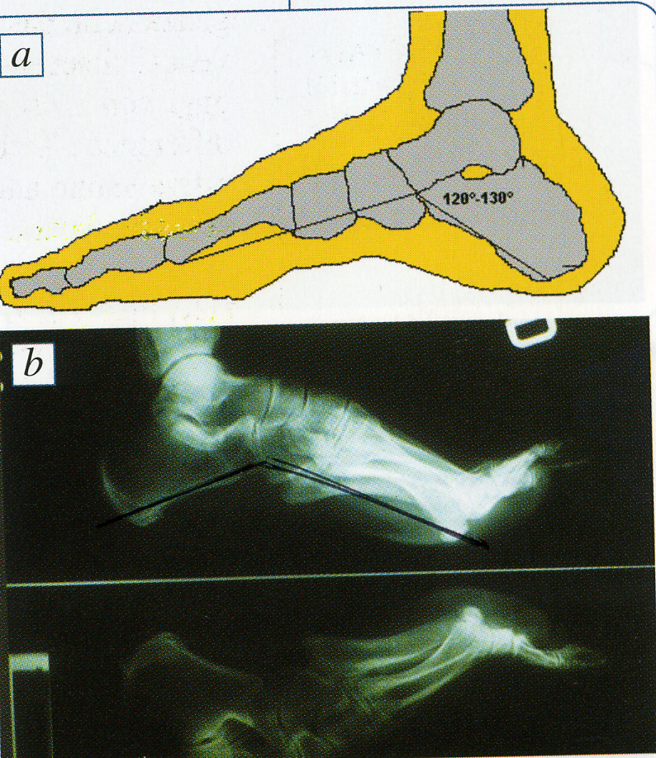
Angolo Costa-Bertani(piede sano)

Slide 18
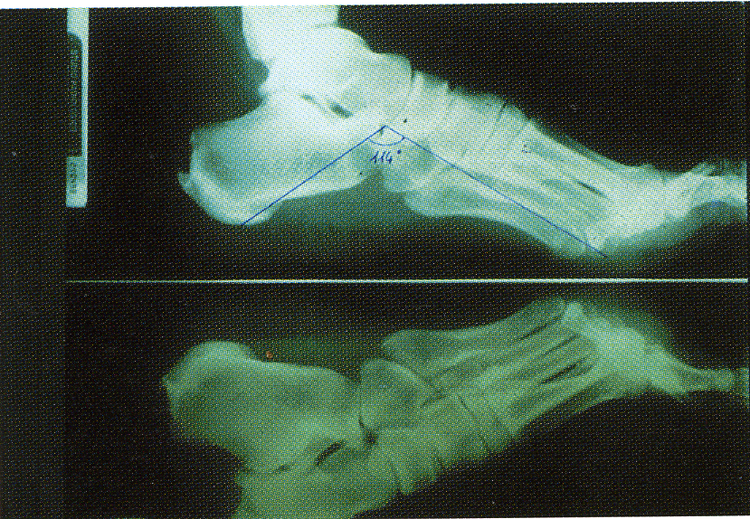
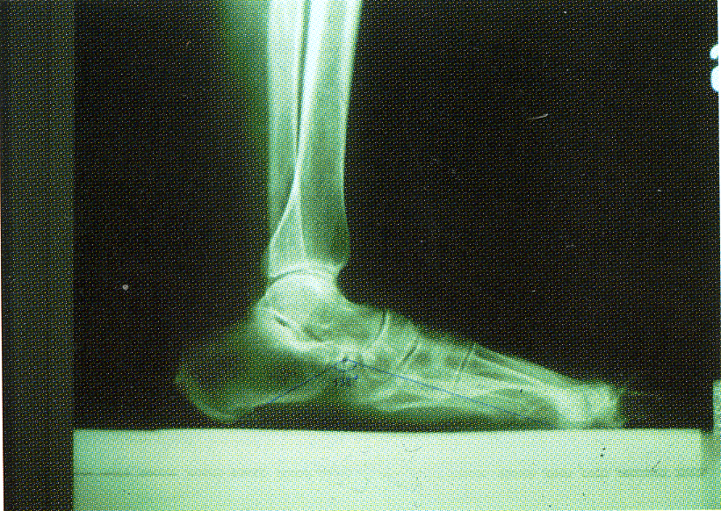
Piede cavo e piede piatto
angolo < 108°
angolo > 112°

Slide 19
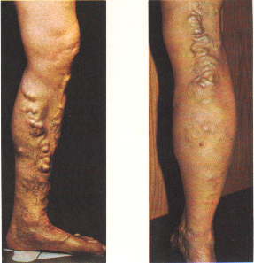
Insufficienza Venosa
Dal punto di vista clinico si presenta in:
Dolore
Crampi
Formicolii
Edema
Senso di peso
Irrequietezza
Varici

Slide 20
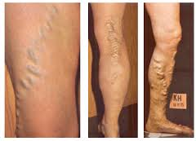
Insufficienza Venosa
Quando le valvole divengono incontinenti l’intera colonna ematica grava su tutto il decorso degli assi venosi principali i quali subiscono una pressione dall’interno verso l’esterno sulla parete;
l’incremento pressorio si verifica principalmente nelle porzioni più declivi dell’arto ove si sviluppa in misura maggiore, specialmente nelle ore serali e nella stagione calda
Notes:
Per tale motivo in queste condizioni il primo presidio terapeutico di tipo fisico è rappresentato dall’elastocompressione, mediante la quale si realizza l’effetto opposto di una compressione dall’esterno della parete verso il lume del vaso.

Slide 21
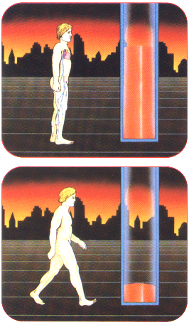
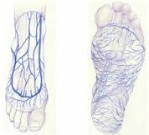
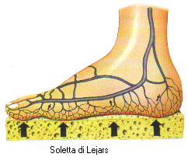
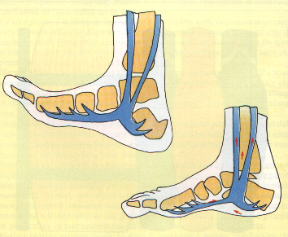
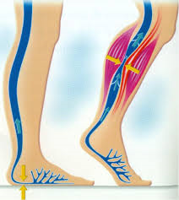
L’esercizio fisico
La deambulazione, la cyclette, l’aereobica etc.) migliorano il quadro clinico in quanto con la spremitura della suola plantare “suola plantare di Lejars” durante la deambulazione vengono compresse queste vene ed il sangue in esse contenuto viene sospinto verso l’alto in senso centripeto attraverso le vene tibiali e safene;

Slide 22
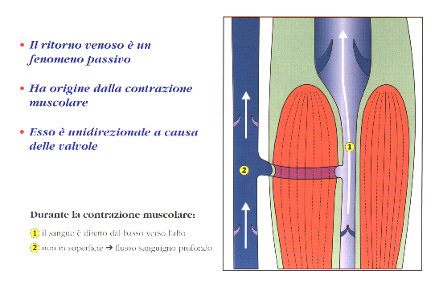
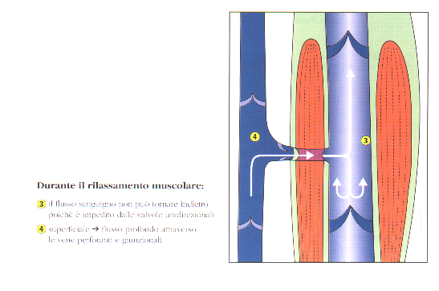
Inoltre con l’attivazione dei muscoli del polpaccio, si realizza una spremitura importante del sangue presente nell’arto che, grazie alle valvole unidirezionali, viene indirizzato in senso centripeto verso il circolo iliaco-cavale.
Notes:
Vero e proprio serbatoio di sangue dell’arto inferiore paragonabile al ventricolo sinistro cardiaco così come le vene superficiali dell’arto possono essere paragonate all’atrio sinistro e linsieme delle valvole contenute nelle vene perforanti alla valvola mitrale o atrioventricolare sinistra.

Slide 23
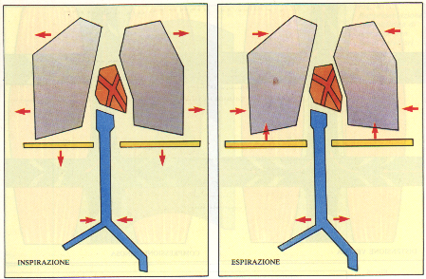
A completare i fattori che favoriscono il ritorno venoso contribuisce in maniera importante anche la respirazione.

Slide 24
Varici
Le varici si distinguono in:
Varici idiopatiche o essenziali o primitive;
Varici secondarie.
Nelle varici idiopatiche il circolo venoso non è, né è stato, in passato obliterato.
Le varici secondarie insorgono in un arto ove precedentemente ha avuto luogo una tromboflebite. Fanno parte del quadro, quindi, della malattia post-flebitica.

Slide 25
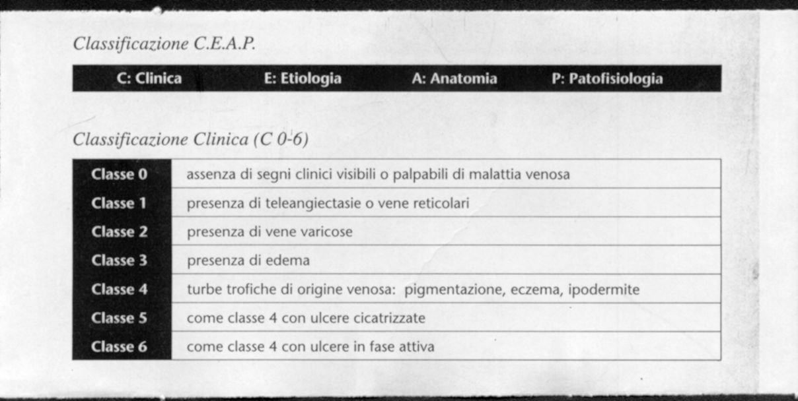
Insufficienza venosa cronica (I.V.C.)

Slide 26
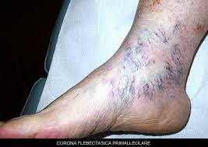
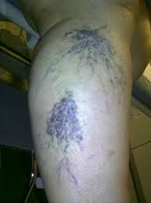



Insufficienza venosa cronica (I.V.C.)
TELEANGECTASIA
Confluenza di venule
intradermiche
permanentemente
dilatate di meno di
1 mm di calibro

Slide 27

Insufficienza venosa cronica (I.V.C.)
CORONA FLEBECTASICA
Teleangectasie intradermiche
a ventaglio localizzate nella
regione laterale e mediale
del piede

Slide 28



Insufficienza venosa cronica (I.V.C.)
VENE RETICOLARI
Vene intradermiche bluastre
permanentemente dilatate
solitamente di diametro
da 1 mm a meno di 3 mm

Slide 29


Insufficienza venosa cronica (I.V.C.)
VENE VARICOSE
Vene sottocutanee permanentemente
dilatate di 3 mm o più di diametro

Slide 30

Insufficienza venosa cronica (I.V.C.)
ECZEMA
Eruzione eritematosa,
vescicolare, essudativa
o desquamativa
della cute della gamba
associata a prurito locale

Slide 31

Insufficienza venosa cronica (I.V.C.)
IPODERMITE:
Forma acuta di
Lipodermatosclerosi
(reazione cellulitica locale)
caratterizzata
da fragilità
e diffuso arrossamento
della cute

Slide 32

ULCERA VARICOSA

Slide 33

Insufficienza venosa cronica (I.V.C.)
ATROFIA BIANCA
Area biancastra ed atrofica,
circoscritta e spesso circolare
della cute circondata da chiazze
di capillari dilatati e spesso
da iperpigmentazione

Slide 34
DIAGNOSTICA DELLE FLEBOPATIE ieri….
Ispezione
Prova di Trendelemburg
Prova di Perthes
Doppler: rilevazione pressione venosa
Ecodoppler
Esame flebografico
Fleboscintigrafia

Slide 35




DIAGNOSI oggi…….
DOPPLER
ECODOPPLER
ANGIOTAC
ANGIORMN
Lo scopo degli esami è:
1) l’accertamento di un reflusso
2) evidenziare l’esistenza di anomalie morfologiche
3) valutare lo stato del circolo venoso profondo
4) segnalare la presenza di perforanti incontinenti

Slide 36
TERAPIA DELLE FLEBOPATIE
TERAPIA FARMACOLOGICA
FARMACI AD AZIONE FLEBOTONICA: ( prevenzione)
* Bioflavonoidi( diosmina-esperidina)derivati della rutina(Troxurutina)
*Estratti naturali a base di ippocastano ,di centella asiatica, di mirtillo (antocianosidi)
FARMACI AD AZIONE FIBRINOLITICA (stasi)
*Mesoglicano,Eparan-Dermatan-Solfato,Sulodexite (varicoflebite)
* FANS
FARMACI AD AZIONE ANTITROMBOTICA E ANTICOAGULANTE
*Eparina Sodica e.v.
*Eparina calcica s.c.
*Dicumarolici

Slide 37
Obiettivi:
intervenire sui sintomi
esercitare un effetto preventivo delle complicanze.
La terapia farmacologica non è in grado di sostituire interventi come quello chirurgico o scleroterapico, però può essere proponibile in tutti gli stadi clinici intermedi e nei periodi successivi ad interventi diretti sulle vene.

Slide 38
Scopi primari:
Azione vasocostrittrice: miglioramento del reflusso
Azione vasoprotettrice: rid. fragilità capillare
Azione antinfiammatoria
Ridurre l’edema
Mitigare la sintomatologia soggettiva

Slide 39



Terapia Medica
Compressione
Pressione esercitata su di un arto da materiali di varia estensibilità al fine di prevenire e curare la malattia del sistema veno-linfatico
Si dividono in:
Bende
Tutori Elastici (calze)

Slide 40
PRINCIPALI CLASSI DI COMPRESSIONE ELASTICA E RELATIVE INDICAZIONI
Classi di compressione | Indicazioni
7-10 mm Hg | Familiarità varicosa Attività lavorativa a rischio
10-15 mm Hg | Lievi edemi declivi serotini
Antitrombo 18-20 mm Hg | Profilassi della flebotrombosi nel post-operatorio o nel post-partum o nei casi di”allettamento” transitori
I terapeut. 20-25 mm Hg | Varici arti inferiori
II terapeut. 30-35 mmHg | Sindrome varicosa
III terapeut. 40-50 mmHg | Sindrome varicosa con complicanze anmnestiche o in atto
IV terapeut. 50-55 mmHg | Sindrome post-flebitica

Slide 41


Terapia dell’insufficienza venosa cronica
Terapia sclerosante
Obiettivo principale:
risoluzione e miglioramento del quadro sintomatologico-estetico
prevenzione e terapia delle complicanze: ulteriore
estensione,pigmentazioni,
edemi,flebiti,tromboflebiti.

Slide 42



TERAPIA SCLEROSANTE
Trattasi di metodica che prevede l’impiego di sostanze chimiche che iniettate all’interno di un vaso ne irritano la parete inducendo un fenomeno di sclerosi reattiva che esita nella fibrosi con successivo riassorbimento del vaso

Slide 43

INDICAZIONI ALLA SCLEROTERAPIA
Varici dei tronchi safenici (interno/esterno)
Varici collaterali superficiali
Varici tronculari isolate
Varici residue ad interventi chirurgici
Ulcere flebostatiche alimentate da perforanti insufficienti
Varici reticolari
Teleangectasie

Slide 44
CONTROINDICAZIONI ALLA SCLEROTERAPIA
Angiodisplasia
Linfedema
Diatesi allergica
Gravi malattie sistemiche
Trombosi venosa profonda
Gravidanza

Slide 45



TERAPIA DELLE FLEBOPATIE
TERAPIA CHIRURGICA
terapia etiologica.
va sempre proposta,mai imposta!

Slide 46
PRINCIPALI INTERVENTI PRATICATI E CONTROINDICAZIONI COMUNI
TIPI DI INTERVENTO | CONTRINDICAZIONI COMUNI
Safenectomia Interna | Gravi controindicazioni sistemiche
Safenectomia Esterna | Gravidanza
Legatura di collaterali | Linfedema coesistente
Legatura di perforanti | Trombosi del circolo profondo
Flebectomie uniche o multiple sec. Muller | Gravi infezioni dermoipodermitiche
Interventi di Linton | Diatesi emorragiche

Slide 47



TERAPIA FISICA DELL’INSUFFICIENZA VENOSA
Drenaggio venoso manuale (di recentissima introduzione) GARDNER
Pressoterapia sequenziale
Ginnastica isotonica sotto elastocompressione
Ginnastica termale(ginnastica vascolare in acqua,percorso vascolare,
idromassaggio con ozono,terapia idropinica)
Mesoterapia

Slide 48

COMPLICANZA TEMIBILE DELLA MALATTIA VARICOSA
La trombosi venosa (tromboflebite), è una patologia vascolare causata probabilmente da:
=> Stasi circolatoria immobilità, decorso post-operatorio
=>Danno della parete vascolare
Per infiammazione della parete venosa
(spesso associate alla formazione di un coagulo : TROMBO).
Una delle vene superficiali più colpite è la safena.
=>Alterazioni della coagulazione
Il rischio associato alla alla trombosi venosa (profonda) è che parte del trombo si stacchi e causi un'embolia occlusiva dei vasi polmonari.

Slide 49




Slide 50
CONCLUSIONI
La vera prevenzione si ottiene conoscendo quelli che sono i reali fattori di rischio di una malattia.
La contenzione elastica riveste un ruolo determinate contrastando la colonna ematica richiamata dalla gravitazione terrestre, risultando economica, salutare...
………e con la collaborazione delle Aziende Produttrici anche accettata dalla maggior parte delle donne!!!
..…conserviamo il nostro patrimimonio finche’ c’e’ tempo!!...

Slide 51


Slide 52



G R A Z I E !

